Slide 1
برنامه نویسی زبان C++
تهیه کننده: سپاس ستایش پور

Slide 2
مباحث جلسه اول:
ویژگی ها و کاربرد های زبان C++
زبان کامپایلری چیست ؟
IDE چیست ؟
فریمورک و کتابخانه چیست ؟
پایگاه داده چیست؟
HELLO WORLD!

Slide 3
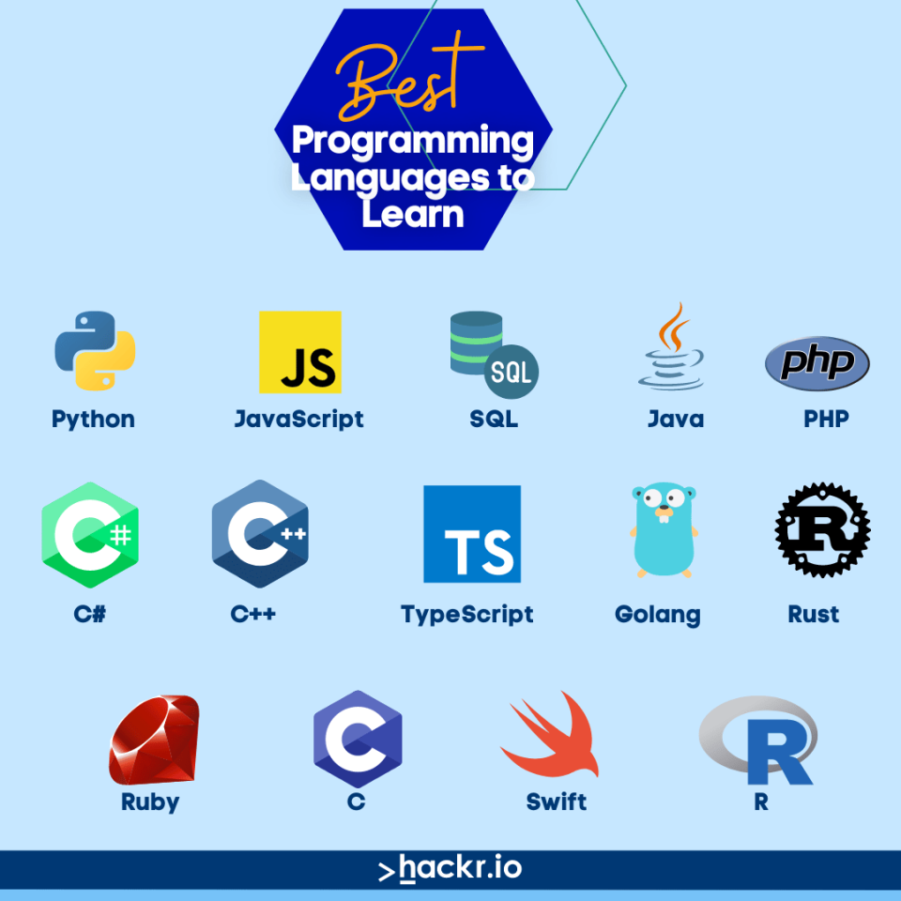

Slide 4

:C++ مزایا
عمومیت
سرعت بالا
شباهت به سایز زبان ها
کاربرد در حوزه های گوناگون
زبان شی گرا
اشاره‌گر ها

Slide 5
:C++ حوزه های کاری
توسعه وب
توسعه دسکتاپ
هوش مصنوعی
امنیت
بازی سازی
مباحث تئوری(رایانش ابری،پایگاه داده و ...)
برنامه نویسی سخت افزار
و ...

Slide 6


IDE چیست؟

Slide 7
فریمورک چیست؟
به عنوان یک متخصص شما ترجیح می‌دهید که از صفر پروژه خود را آغاز کنید و یا مقدمات پروژه برای شما آماده باشد؟
فریمورک یا چارچوب، پایه‌ای برای توسعه برنامه های کاربردی نرم افزاری فراهم می‌کند.
مهندسان و توسعه دهندگان نرم افزار از یک چارچوب به عنوان یک الگو برای طراحی وب سایت و برنامه های کاربردی استفاده می‌کنند.
Framework یک کد قابل‌استفاده مجدد است که قابلیت‌های خاصی را در اختیار توسعه‌دهندگان قرار می‌دهد تا بتوانند برنامه‌های مختلف را با توجه به نیازها توسعه دهند.

Slide 8
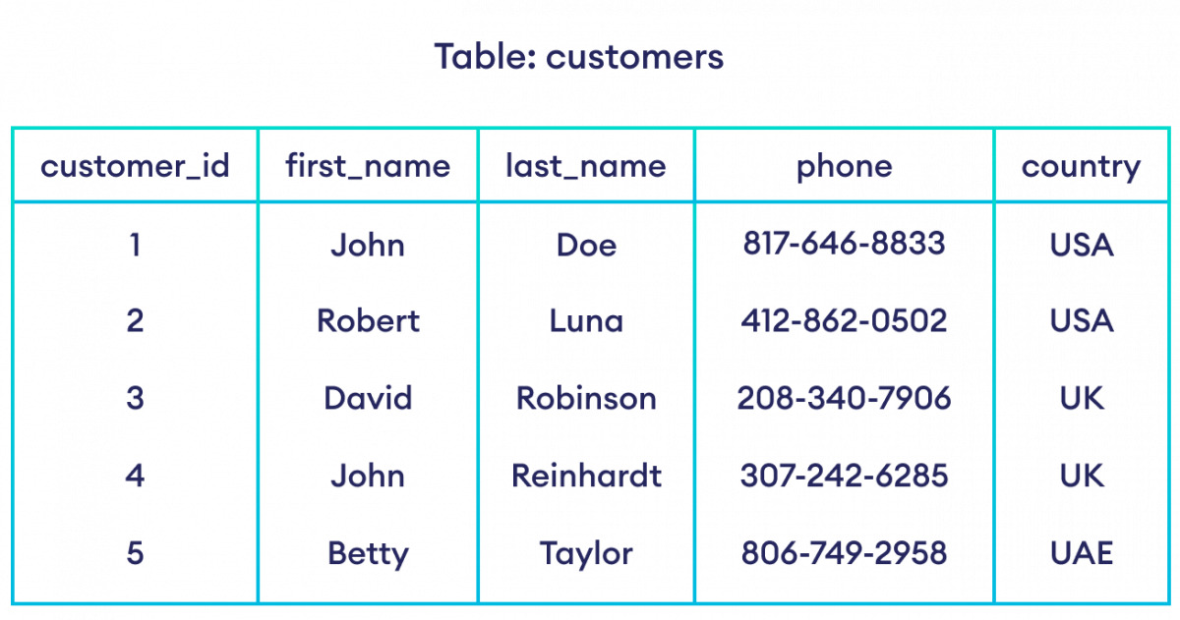
پایگاه داده

Slide 9
HELLO WORLD!
#include <iostream> using namespace std; int main() { cout << "Hello World!"; return 0; }

Slide 10
#include <iostream> using namespace std;

Slide 11
*
std::cout << "Hello World!";
std::cout << “My name is Sepas …";

Slide 12
comment
Single-line comments // …
Multi-line comments /* … */

Slide 13
output
cout << "Hello World!";
cout << "Your number is: " << x;

Slide 14
NEW LINE
cout << "Hello World! \n\n";

Slide 15
tab
cout << "Hello\tWorld! ";

Slide 16
input
cin >> x;

Slide 17
تمرین جلسه اول
؟

Slide 18
آیا زبان C++ یک زبان CASE SENSITIVE است؟
بله

Slide 19
مقدار دهی متغیر ها
int x = 15;
int y;
y = 15;
int x = 5, y = 6, z = 50;

Slide 20
:C++ انواع متغیر ها در
Int
float
double
char
boolean(bool)
string
double test1 = 9.98;
char test2 = 'D';
bool test3 = true;

Slide 21
قوانین نام گذاری:
شامل حروف،اعداد و _
شروع با حروف یا _
عدم استفاده از جای خالی و علامت های رزرو شده مانند % و ! و # و ...
عدم استفاده از نام های رزرو شده

Slide 22
Scientific Numbers )نماد علمی(
float x = 35e3;
double y = 12E4;
E , e

Slide 23
Constant )ثابت(
const float PI = 3.14;
(Read-only)
کاربرد ؟

Slide 24
تعداد خطا؟
const int yearMonths = 12;
yearMonths = 14;
string !quiz = "10"; string $quiz = "20";

Slide 25
Concatenation )الحاق(
string fullName = firstName + lastName;
string fullName = firstName.append(lastName);
مختص string

Slide 26
خروجی هر یک چیست؟ *
int x = 10; int y = 20; int z = x + y;
string x = "10"; string y = "20"; string z = x + y;

Slide 27
length() size()
size().نام
کاربرد ؟

Slide 28
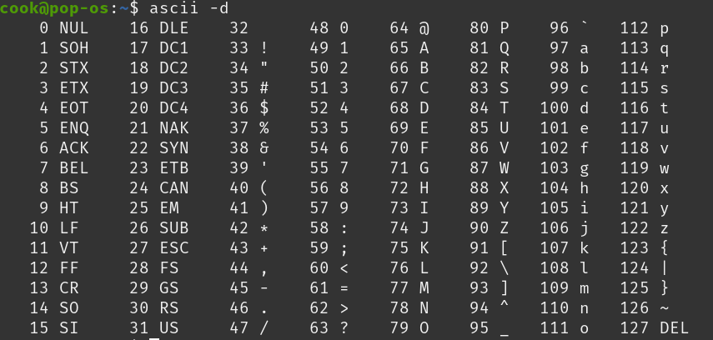
ASCII TABLE
کاربرد ؟
char a = 65;

Slide 29
اندیس در رشته
Name[x];
name[0];
name[n-1];
کاربرد ؟

Slide 30
CODING TIME 1 !
برنامه ای بنویسید که نام و نام خانوادگی شما را دریافت کند،سپس با اتصال حرف اول نام و نام خانوادگی به شما خوش آمد بگوید.

Slide 31
getline()
getline(cin , strinName) ;
کاربرد ؟

Slide 32
CODING TIME 2 !
برنامه ای بنویسید که با دریافت نام و نام خانوادگی شما(در یک خط)،حرف آخر نام خانوادگی شما را چاپ کند.

Slide 33
endl
cout << “Hello World! “ << endl;
cout << “SEC 3 … “;

Slide 34
C++ عملگر ها در operators

Slide 35
Arithmetic ریاضیاتی
+
-
*
/
%

Slide 36
comparison مقایسه ای
==
!=
>
<
>=
<=

Slide 37
logical منطقی
&&
||
!

Slide 38
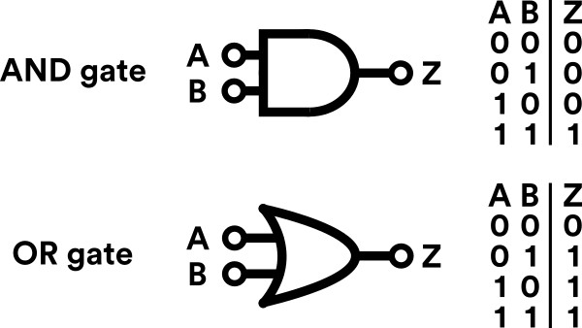
منطق دیجیتال

Slide 39
assignment انتسابی
=
+=
-=
*=
/=
%=

Slide 40
خروجی هر یک چیست؟ *
int x = 5;
int y = 3;
cout << (x = y);
int x = 5;
int y = 3;
cout << (x == y);

Slide 41
خروجی هر یک چیست؟ *
int x = 5;
int y = 3;
cout << (x > 3 && x < 10);
int x = 5;
int y = 3;
cout << !)(x > 6 && x < 10();

Slide 42
خروجی هر یک چیست؟ *
int x = 6;
x *= 2;
cout << x;
int x = 8;
x %= 3;
cout << x;

Slide 43
CODING TIME 3 !
برنامه ای بنویسید که سال تولد کاربر را به شمسی و میلادی دریافت کند و اعتبارسنجی کند ؛ که آیا این دو سال با هم معادل اند یا خیر.

Slide 44
*
x++;
x--;

Slide 45
#include <cmath>
max(x,y)
min(x,y)
abs(x)
ceil(x)
round(x)
floor(x)
pow(x,y)
sqrt(x)
log(x)
sin(x) …
fmax(x,y)
fmin(x,y)
fabs(x)
fmod(x,y)

Slide 46
کدام کد خطا می‌دهد؟ *
max(3,4)
fmax(3,4)
max(3,4.4)
fmax(3,4.4)

Slide 47
خروجی هر یک چیست؟ *
cout << (4.5%3) ;
cout << fmod(4.5,3) ;

Slide 48
ساختار های کنترلی - شرطی
if
if - else
if – else if - else
if(condition) {
Statement;
}
if(condition) {
Statement1;
}
else {
Statement2;
}
if(condition1) {
Statement1;
}
else if(condition2){
Statement2;
}
else {
Statement3;
}

Slide 49
سایر ساختار های کنترلی
for-each
do-while

Slide 50
CODING TIME 4 !
برنامه ای بنویسید که با دریافت قد و وزن کاربر،شاخص BMI را برای کاربر حساب کند و در رده بندی مناسب قرار دهد.

Slide 51
ساختار های کنترلی - شرطی
switch case

Slide 52
ساختار های کنترلی – حلقه ها
for
while

Slide 53
ساختار های کنترلی - شرطی
for
while
for (مقدار اولیه; شرط; گام) {
دستورات;
}
مقدار اولیه;
while (شرط) {
دستورات;
گام;
}

Slide 54
array
ساختار داده آرایه

Slide 55
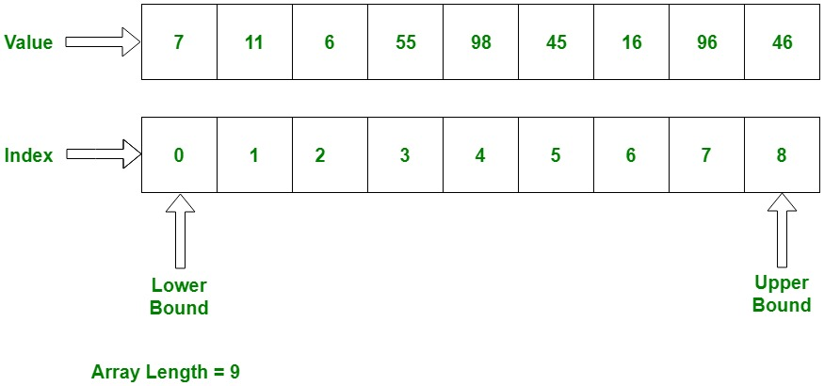
ساختار

Slide 56
مقداردهی*
int[3] score= {1,10,100};
یا
int score[3];
score[0] = 20;

Slide 57
sizeof()
sizeof(score)

Slide 58
CODING TIME 5 !
برنامه ای بنویسید که با استفاده از آرایه روز های هفته را پیاده سازی کند و با استفاده از حلقه آن ها را چاپ کند.

Slide 59
رشته (string)
#include <string>

Slide 60
مقداردهی رشته ها
string test = “class";
string test1 (“c++");
int z=5;
int x (66);

Slide 61
length() size()
size().نام
کاربرد ؟

Slide 62
assign
string test = "class";
string test1;
test1 = test;
test1.assign(test);

Slide 63

StringName.assign(StringName, x, y)
string test = "class";
string test1;
test1.assign(test,0,3);

Slide 64
Concatenation )الحاق(
string fullName = firstName + lastName;
string fullName = firstName.append(lastName);
مختص string

Slide 65
StringName.append(StringName, x, y)
string test = "C++ certificate";
string test1="course ";
test1.append(test,0,3);

Slide 66
اندیس در رشته
StringName[x];
StringName[0];
StringName[n-1];
کاربرد ؟

Slide 67
اندیس در رشته
StringName.at(x);
StringName.at(0);
StringName.at(n-1);
تفاوت ؟

Slide 68
مقایسه رشته ها
(StringName > StringName)
<
==
…

Slide 69
مقایسه رشته ها
StringName.compare(StringName)
StringName.compare(a ,b , StringName, x, y)

Slide 70
خروجی هر یک چیست؟ *
string test = "java";
string test2 ("c++");
cout<<(test>test2);
cout<<(test.compare(test2));

Slide 71
خروجی هر یک چیست؟ *
string test = "java";
string test2 (“z++");
cout<<(test>test2);
cout<<(test.compare(test2));

Slide 72
جابه‌جایی رشته ها
StringName.swap(StringName)

Slide 73
جستجو در رشته ها
StringName.find(StringName)

Slide 74
انواع جستجو در رشته ها
rfind
find_first_of
find_last_of
find_first_not_of
find_last_not_of

Slide 75
خروجی هر یک چیست؟ *
string test = "course c++ , register c++";
string test2 ("c++");
int x =test.find(test2) ;
int y =test.rfind(test2) ;
cout<<x<<"\t"<<y;

Slide 76
خروجی هر یک چیست؟ *
string test = "course c++ , register c++";
string test2 ("c++");
int x =test.find_first_of(test2) ;
int y =test.find_last_of(test2) ;
cout<<x<<"\t"<<y;
java
ruby
uby

Slide 77
CODING TIME 6 !
برنامه ای بنویسید که با دریافت نام فرد،حروف صدا دار آن نام را تشخیص دهد و به جای آنها حرف z جایگزین کند.
char voice[] = {'a','e','i','o','u'};

Slide 78
ویرایش رشته ها

Slide 79
erase()
StringName.erase(index)
)حذف از خانه index تا آخر رشته(
C++

Slide 80
replace()
StringName.replace(a ,b , StringName)
StringName.replace(a ,b , StringName, x, y)

Slide 81
خروجی هر یک چیست؟ *
string test = "C++ and java"; test.replace(1,2,"#");
cout<<test;

Slide 82
خروجی هر یک چیست؟ *
string test = "C++ and java"; test.replace(8,4,"C#");
cout<<test;

Slide 83
خروجی هر یک چیست؟ *
string test = "C++ and java"; test.replace(1,2,"C#",1,1);
cout<<test;

Slide 84
insert()
StringName.insert(a , StringName)
StringName.insert(a , StringName, x, y)

Slide 85
خروجی هر یک چیست؟ *
string test = "php java";
test.insert(3,"C++ ");
test.insert(4,"C++ ");
cout<<test;

Slide 86
خروجی php + java مد نظر است،a,b وc هر یک چیست؟
string test = "php java";
test.insert(a,"C++ ",b,c);
cout<<test;
test.insert(4,"C++ ",2,2);

Slide 87
toupper(StringName[index]) tolower(StringName[index])

Slide 88
string days[] = {"abc","xyz","aeuio"}; cout<< days[2].length();
*

Slide 89
#include <cstring> C++ <string.h> C

Slide 90
strlen(ArrayName)
مختص آرایه های کاراکتری
char days[] = {'a','b’};
char days[] = "abc";

Slide 91
CODING TIME 7 !
برنامه ای بنویسید که با دریافت یک رشته از ورودی تمامی حروف آن رشته را به حروف بزرگ تبدیل کند.

Slide 92
تابع (function)
type name (inputs){
body;
}

Slide 93
نوع تابع
void test(int x, int y){
int z = x*y;
cout << z; }
test(5,6);
int test(int x, int y){
int z = x*y;
return z; }
int result = test(5,6);
cout<<result;

Slide 94
محل تعریف تابع
prototype
void test(int x, int y){
}
int main(){
}
void test(int,int);
int main(){
}
void test(int x, int y){
}

Slide 95
خروجی هر یک چیست؟ *
void div(float x, float y){
int z = x/y;
cout << z; }
div(10,3);
void div(float x, float y){
float z = x/y;
cout << z; }
div(10,3);
int div(float x, float y){
float z = x/y;
return z; }
float d = div(10,3);
cout<<d;
float div(float x, float y){
float z = x/y;
return z; }
int d = div(10,3);
cout<<d;

Slide 96
خروجی هر یک چیست؟ *
void sub(int x, int y){
int z = x+y;
return z; }
sub(10,3);
int sub(int x, int y){
int z = x+y;
return z; }
sub(10,3);

Slide 97
CODING TIME 8 !
برنامه ای بنویسید که با دریافت کد ملی،صرفا 10 رقمی بودن آن را بررسی کنید و اگر کد ملی 10 رقمی نباشد،آن را نامعتبر تعیین کند.

Slide 98
تابع بازگشتی (recursive function)
void test (inputs){
…
test(inputs);
…
}

Slide 99
CODING TIME 9 !
برنامه ای بنویسید که با دریافت عددی دلخواه،فاکتوریل آن عدد را محاسبه کند.

Slide 100
CODING TIME 9 !
برنامه ای بنویسید که با دریافت عددی دلخواه،فاکتوریل آن عدد را محاسبه کند.
int n;
int x;
for(int i=0 ; i<=n ; i++){
x*=I;
}
(غیر بازگشتی)

Slide 101
CODING TIME 10 !
برنامه ای بنویسید که با دریافت پایه و مقدار توان دلخواه ، توان آن عدد را محاسبه کند.

Slide 102
ساختمان داده ها Data Structures

Slide 103
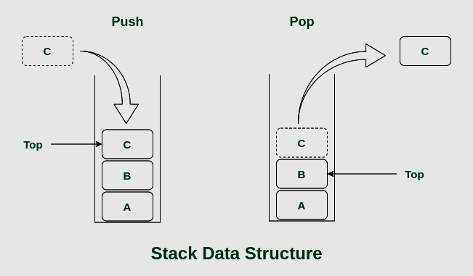
پشته (Stack)

Slide 104
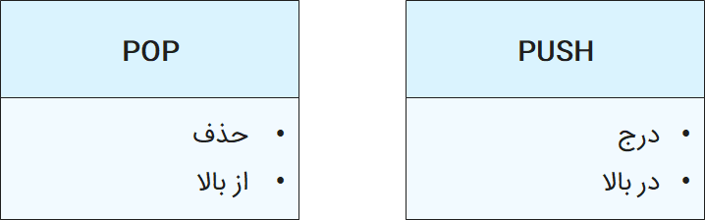
عملیات push و pop

Slide 105
#include <stack>

Slide 106
تعریف
stack<type> name;

Slide 107
متد ها
StackName.push(x)
StackName.pop()
StackName.top()
StackName.size()
StackName.empty()

Slide 108
نمایش عناصر
cout << StackName.top() ;

Slide 109
جابه‌جایی عناصر دو پشته
StackName.swap(StackName) ;

Slide 110
سایر متد ها
StackName.emplace(x);
معادل متد push

Slide 111
CODING TIME 11 !
برنامه ای بنویسید که با دریافت یک رشته آن رشته را با کمک ساختمان داده پشته معکوس کند.
ساختار پیشنهادی کد :
… 1{ push }
… 2{ pop }
int main(){
دریافت رشته
فراخوانی تابع 1
}فراخوانی تابع 2

Slide 112
کار با فایل
#include <fstream>

Slide 113
تعریف انواع کلاس های فایل
ifstream FileName;
ofstream FileName;
fstream FileName;

Slide 114
ورودی رشته از فایل
ifstream xy(“learn.txt”);
string name;
xy>> name;

Slide 115
خروجی رشته به فایل
ofstream xy(“learn.txt”);
string name;
xy<< name;
xy<<“test is done !”;

Slide 116
رسیدن به انتهای فایل
FileName.eof()

Slide 117
بستن فایل
FileName.close() ;

Slide 118
CODING TIME 12 !
برنامه ای بنویسید که با دریافت یک فایل حاوی 10 عدد کد ملی(به نام code.txt) ، در یک فایل خروجی به نام result.txt نتیجه صحت سنجی آن 10 کد را چاپ کند.

Slide 119
برنامه نویسی شی گرا
OOP
object oriented programming

Slide 120
کلاس
class className {
public :
dataType dataName ;
…
public:
void Sum {
…
}
};
صفات (attributes)
عملکردها (methods)
*ترتیب تعریف صفات و عملکرد‌ها،می‌تواند رعایت نشود.
توجه

Slide 121
محل تعریف کلاس
Class test {
…
}
int main(){
test num1;
}
کلاس بیرون و قبل از تابع اصلی (int main) تعریف می‌شود.
تعریف شی

Slide 122
شی (object)
className objectName;

Slide 123
مقداردهی صفات یک شی
objectName.attributeName = x ;

Slide 124
نمایش صفات یک شی
cout << objectName.attributeName ;

Slide 125
فراخوانی متد برای یک شی
objectName.methodName () ;

Slide 126
تعریف متد خارج از کلاس
void className :: methodName () {
…
}

Slide 127
CODING TIME 13 !
برنامه ای بنویسید که با ساخت کلاس دانشجو،نام و شماره دانشجویی دانشجو دریافت شود ، در ادامه از فایلی به نام students.txt که دارای نام،شماره دانشجویی و معدل ده دانشجو می‌باشد و معدل دانشجو مرتبط در میان ده دانشجو موجود در فایل خروجی به نام topStudent.txt چاپ شود.

Slide 128
انواع دسترسی‌ها
public
protected
private
مشخص نبودن سطح دسترسی ؟

Slide 129
class test {
private :
int A ;
public :
int getA();
void setA(int x);
}
int getA(){
return A;
}
void setA(int x){
A=x;
}
*put()

Slide 130
CODING TIME 14 !
برنامه ای بنویسید که با ساخت کلاس دانشجو،نام و شماره دانشجویی دانشجو دریافت شود ، در ادامه از فایلی به نام students.txt که دارای نام،شماره دانشجویی و معدل ده دانشجو می‌باشد و رتبه دانشجو مرتبط در میان ده دانشجو موجود در فایل خروجی به نام topStudent.txt چاپ شود.

Slide 131
ساختمان داده ها Data Structures

Slide 132
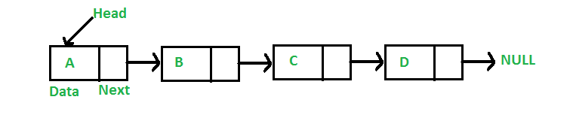
لیست پیوندی (Linked List)

Slide 133
#include <list>

Slide 134
تعریف
list<type> name;

Slide 135
متد های درج و حذف عناصر
ListName.push_front(x)
ListName.push_back(x)
ListName.pop_front()
ListName.pop_back()

Slide 136
حذف تمامی x ها !
ListName.remove(x) ;

Slide 137
حذف تمامی عناصر یک لیست
ListName.clear() ;
لیست خالی می‌شود (size=0)

Slide 138
نمایش عناصر
cout << ListName.front() ;
cout << ListName.back() ;

Slide 139
سایر متد های درج
ListName.emplace_front(x);
ListName.emplace_back(x);
معادل متد push

Slide 140
سایر متد ها
ListName.empty();
ListName.size();
ListName.max_size();

Slide 141
مرتب سازی عناصر یک لیست
ListName.sort() ;
MIN در front قرار می‌گیرد

Slide 142
معکوس کردن عناصر یک لیست
ListName.reverse() ;

Slide 143
جابه‌جایی عناصر دو لیست
ListName.swap(ListName) ;

Slide 144
ادغام عناصر دو لیست
ListName1.merge(ListName2) ;
درج عناصر به front لیست 1 صورت می‌گیرد.
لیست 2،خالی می‌شود

Slide 145
بازسازی لیست
ListName.resize(size) ;
ListName.resize(size ,value) ;
درج و حذف عناصر از back صورت می‌گیرد.
در صورت وجود فضای خالی،value به لیست اضافه می‌شود.

Slide 146
بازسازی لیست با عنصری جدید
ListName.assign(count ,value) ;
لیست resize نیز می‌شود

Slide 147
CODING TIME 15 !
برنامه ای بنویسید که با دریافت نمرات ده دانشجو از فایل ورودی با نام scores.txt در فایل خروجی به نام analyze.txt شاخص آماری میانه و میانگین مرتبط با نمرات را محاسبه و چاپ کند.
کدام شاخص آماری بهتر است ؟

Slide 148
برنامه نویسی شی گرا
OOP
object oriented programming

Slide 149
Encapsulation
کپسوله سازی

Slide 150
Constructor
سازنده

Slide 151
Constructor یک متد(تابع) هست:
class className {
public :
dataType dataName ;
…
public:
className(){
…
}
};
* The constructor has the same name as the class, it is always public, and it does not have any return value.

Slide 152
Constructor ورودی می‌گیرد:
class Student {
private: // Access specifier
string name;
int avg;
public:
Student(string y, int z) {
name = y;
avg = z;
}
};
* Constructors can also take parameters, which can be useful for setting initial values for attributes.

Slide 153
تعریف متد Constructorخارج از کلاس
className :: ConstructorName () {
…
}

Slide 154
تعریف شی با استفاده از Constructor
class Student {
public:
string name;
int avg;
Student(string y, int z) {
name = y;
avg = z;
}
};
int main(){
Student num1(“kian”,19);
Student num2(“omid”,14);
…
}

Slide 155
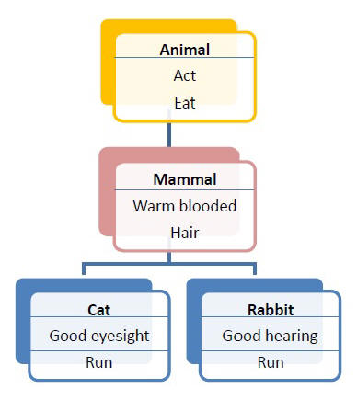
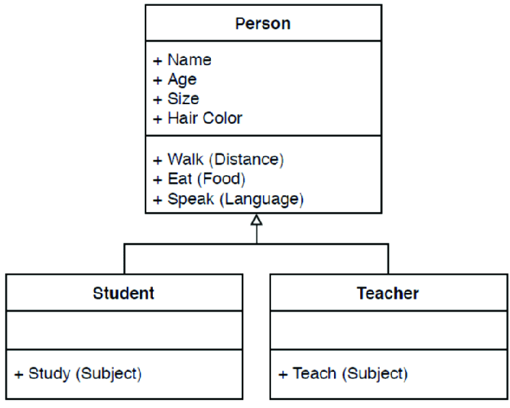
inheritance
وراثت
ارث بری

Slide 156
پیاده سازی وراثت
class Student {
public:
string name;
int avg;
…
};
class masterStudent : public Student{
public:
string masterMajor ;
…
};

Slide 157
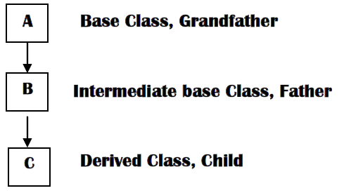
Multilevel inheritance
وراثت چند سطحی

Slide 158
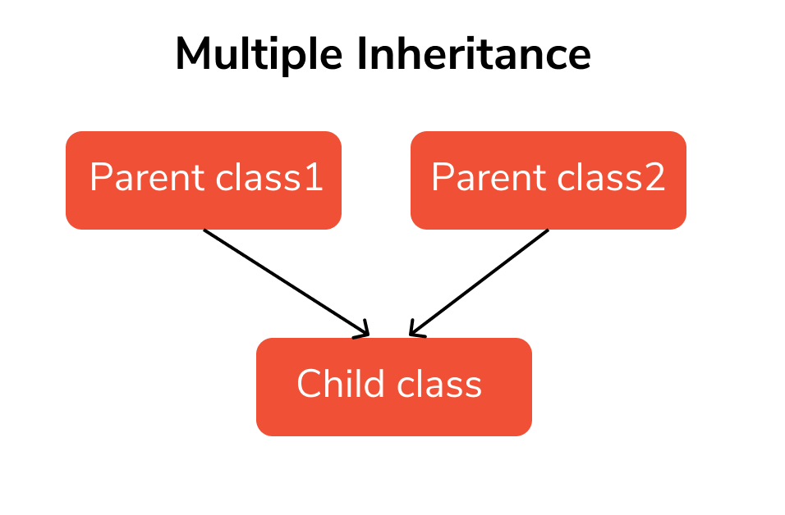
Multiple inheritance
وراثت چند گانه

Slide 159
پیاده سازی وراثت وراثت چند گانه
class A {
public:
…
};
class B {
public:
…
};
class C : public A, public B {
public:
…
};

Slide 160
polymorphism
پلی مورفیسم
چندریختی
many forms !

Slide 161
پیاده سازی یک متد(عملکرد)یکسان در کلاس های مختلف/ خروجی این متد در هر کلاس و بر اساس ویژگی های آن کلاس،متفاوت خواهد بود.
* perform a single action in different ways
draw

Slide 162
class masterStudent : public Student {
int remaningUnit() {
int remaningUnit = 50 - int passedUnit;
return remaningUnit;
}
};
class Student {
public:
string name;
int passedUnit;
int remaningUnit() {
int remaningUnit = 60 - int passedUnit;
return remaningUnit;
}
};
class bachelorStudent : public Student {
int remaningUnit() {
int remaningUnit = 150 - int passedUnit;
return remaningUnit;
}
};
protected

Slide 163
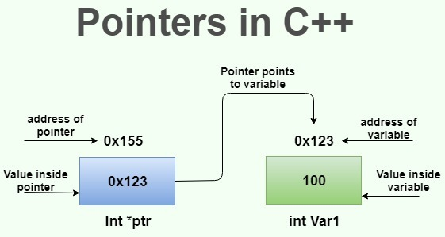
اشاره‌گر
pointer

Slide 164
&
int age = 27;
cout<< &age;
0x7ffffc68b194

Slide 165
تعریف اشاره‌گر
همجنس با variable مد نظر
type* name; (best choice)
type *name;
type * name;
جنس اشاره‌گر می‌تواند void باشد

Slide 166
مقداردهی اشاره‌گر
int age = 27;
int* test = &age;
cout<< test;
0x7ffffc68b194

Slide 167
*
int age = 27;
int* test = &age;
cout<< *test;
27

Slide 168
:اشاره‌گر مزایا
مدیریت پویای حافظه
مدیریت بهتر آرایه‌ها و رشته‌ها
اشتراک حافظه
Pass-by-Reference
کاربرد در شی گرائی
پیاده سازی ساختمان داده‌ها

Slide 169
خروجی چیست؟
string lang = “C++”;
int* test = &lang;
*test = “java”;
cout<< lang;
string lang = “C++”;
string* test = &lang;
*test = “java”;
cout<< lang;
void

Slide 170
موارد استفاده از *
تعریف اشاره گر
دسترسی به مقدار خانه حافظه متصل به اشاره گر

Slide 171
**
int value = 42;
int *ptr1 = &value;
int **ptr2 = &ptr1;

Slide 172
خروجی چیست؟
int value = 42;
int *ptr1 = &value;
int **ptr2 = &ptr1;
cout << ptr1;
cout << ptr2 ;
cout << value ;
cout << *ptr1;
cout << **ptr2 ;

Slide 173
->
دسترسی به اعضای یک کلاس از طریق اشاره گر

Slide 174
->
class mon {
public:
int width;
int height;
int show() {
…
Return …;
}
};
int main() {
mon rect = {10, 5};
mon *ptr = &rect;
cout << rect.width << rect.height;
cout << rect.show();
cout << ptr->width << ptr->height ;
cout << ptr->area() ;

Slide 175
پایان

